Slide 1
项目自动管理工具
谢伟

Slide 2
一.新建一个maven工程
二.编写测试代码
三.添加工程到版本管理
四.在jenkins上新建工程
五.bug管理工具jira

Slide 3
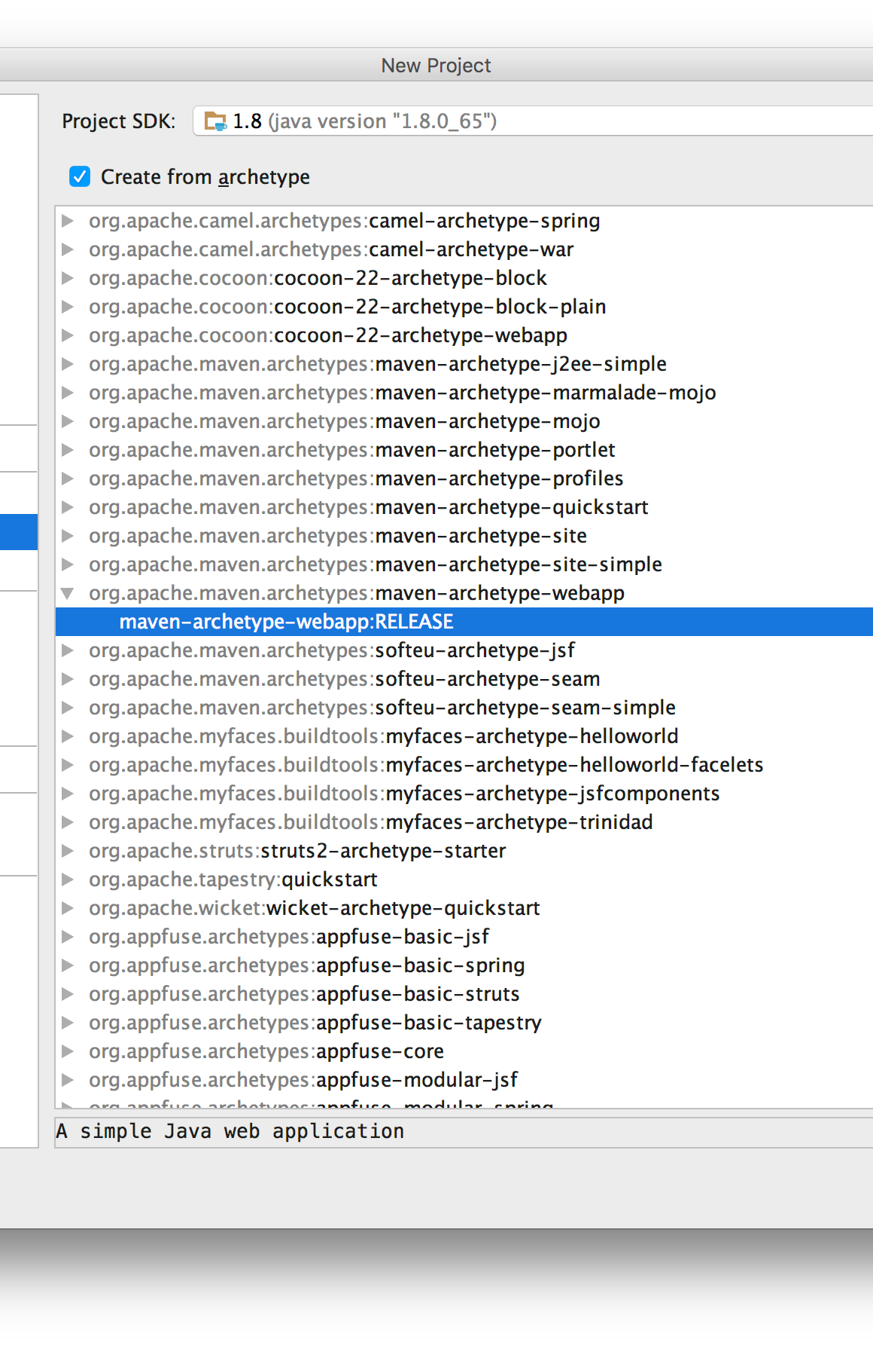
一.新建
maven工程
打开开发工具，在开发工具中新建一个maven工程。

Slide 4
二.编写测试代码
1.单元测试
2.集成测试

Slide 5
1.单元测试
定义：单元测试（unit testing），是指对软件中的最小可测试单元进行检查和验证。
使用junit+mokito+spring-test编写单元测试

Slide 6
2.集成测试
定义：集成测试，也叫组装测试或联合测试。在单元测试的基础上，将所有模块按照设计要求（如根据结构图）组装成为子系统或系统，进行集成测试。
使用junit+spring-test编写集成测试

Slide 7
三.添加工程到版本管理
初始化本地仓库，将代码上传到gitLab

Slide 8
jenkins
在jenkins中新建项目，添加gitLab的hook。

Slide 9
jira
在jira中添加git的Oauth验证，在提交的注释关联issue的key，这样会在issue下看到关联的代码。

